Slide 1
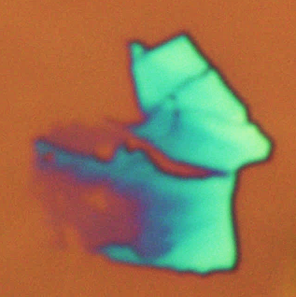
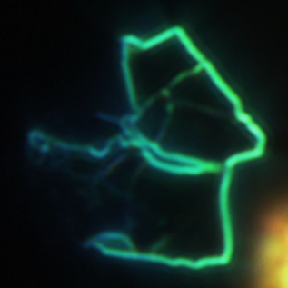
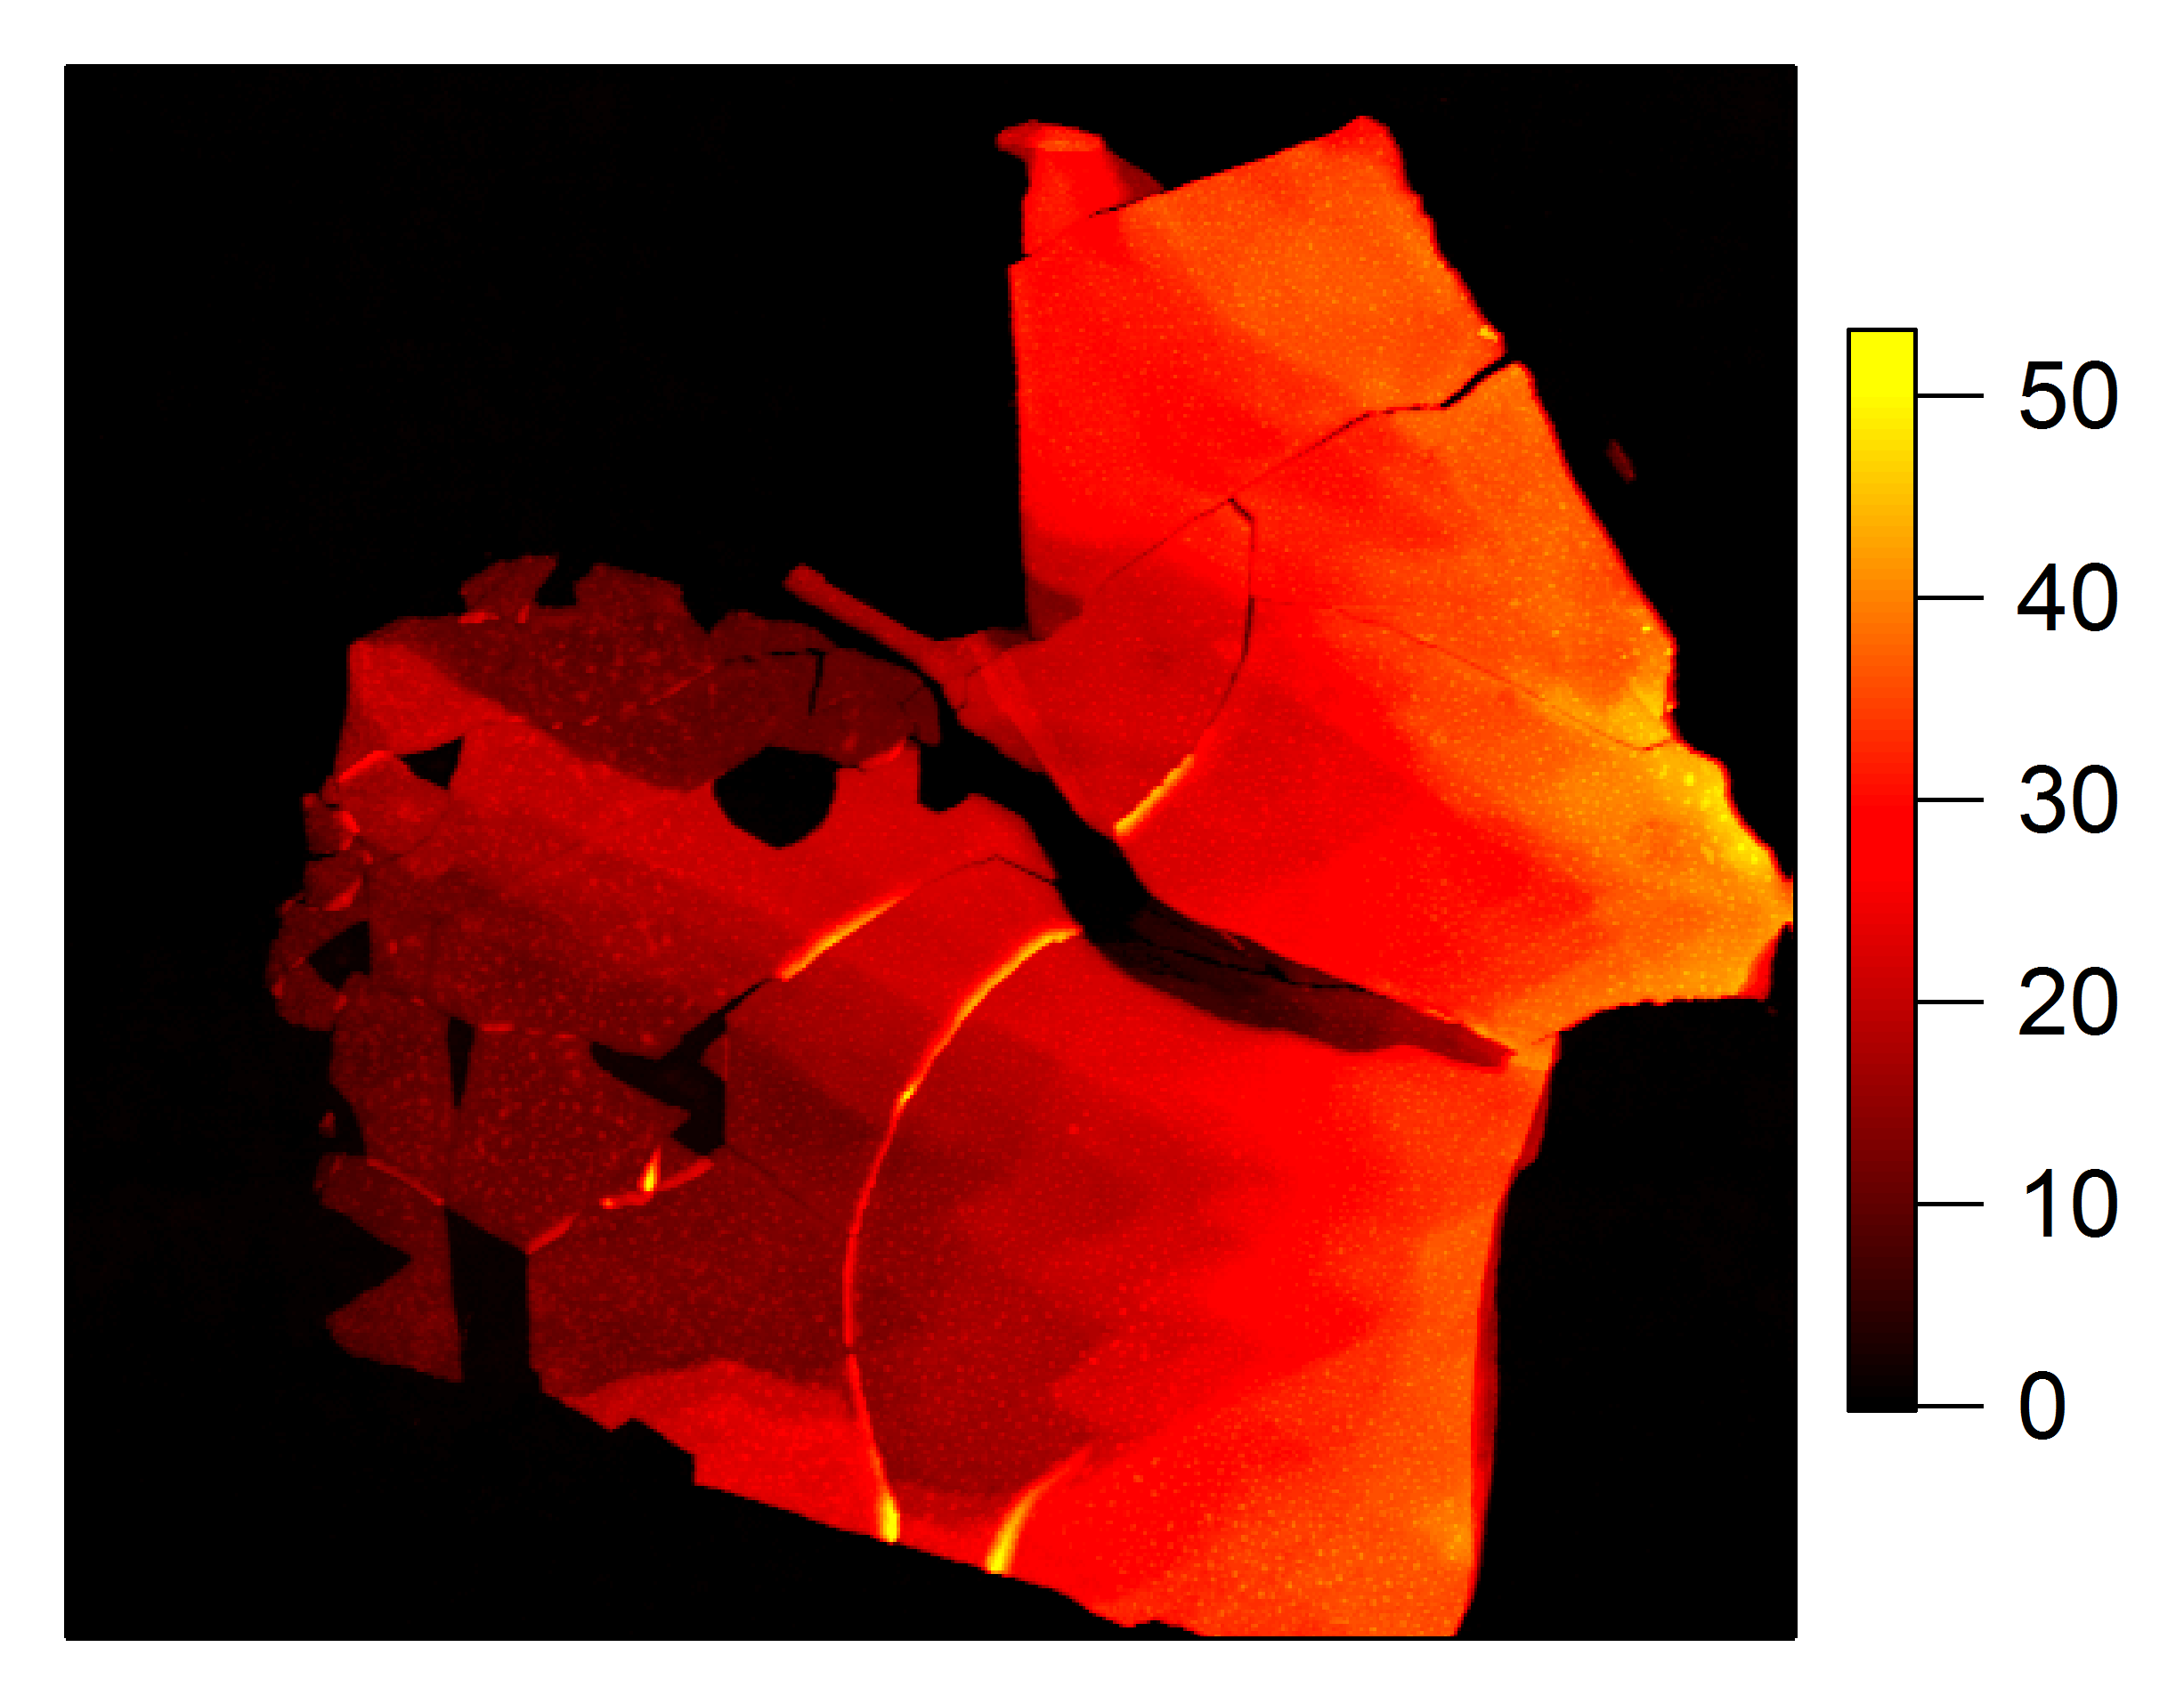
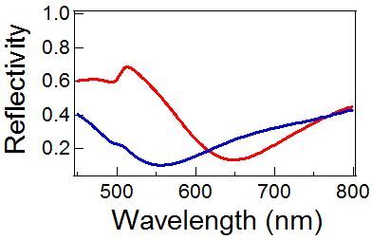
(a)
BF
(b)
DF
(c)
AFM
Height (nm)
2µm
(d)
(f)
PbI₆ octahedra
Exciton
1.6nm
RNH₃ molecules
R_{min}
3L
5.7nm
(e)
2L
4.1nm
1L
2.5nm

